Slide 1


mainLogin
mainLogin.png
wechat.png
一键登录
button{radius:50%; background-color:rbg(81,157,108)}

Slide 2










just for introduce the icon only
❗no need to create one page for this
home.png
menu.png
order.png
profile.png
home_clicked.png
menu_clicked.png
order_clicked.png
profile_clicked.png
p-topUp.png
p-score.png
p-message.png

Slide 3


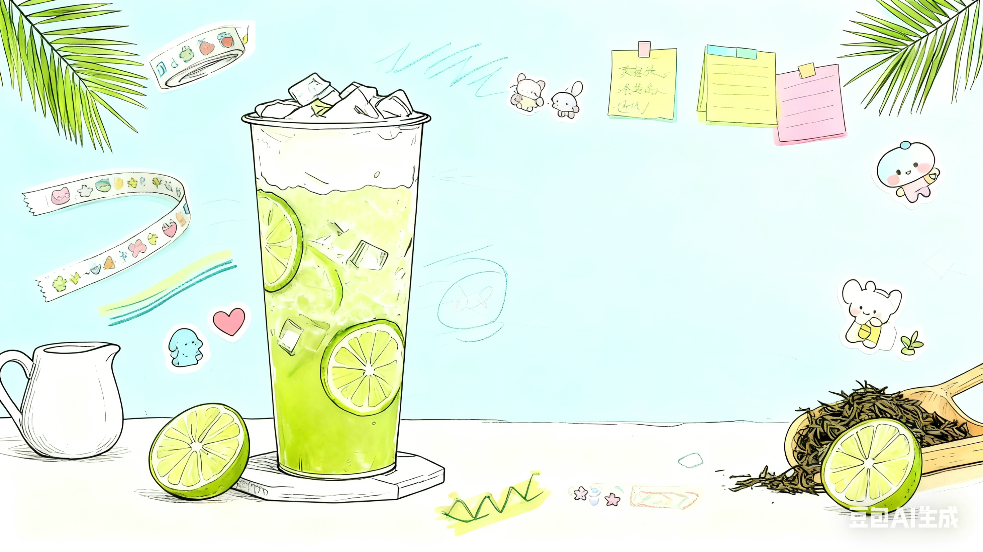









index
奶茶店
programBackground.png
tea cup.png
take away.png
芝士奶盖抹茶.jpg
门店自取
外卖点单
button {radius:30%; background-color:rbg(255,255,255)}
speaker.png
本店新品…
promote
group buying
.png
奶茶团购
积分兑换
互动抽奖
热卖
scroll
point redemption
.png
lucky draw.png
新品上市
草莓芝士奶盖.jpg
热卖
火龙果椰香奶茶.jpg
[beforeScroll]
[afterScroll]
Notes:
https://qz.fkw.com/model/105-235.html

Slide 4






menu-default
自助点餐
selectOption
奶茶馆 >
自取
optionButton
外卖
领劵
满99减25
满100享8折
去领劵 >
showMore
navigate
点餐
评价
商店
searchBar
请输入商品名称
menuTitle
热销
热销
黑糖珍珠奶茶
itemName
pho1.png
新品
12
addToCartButton {radius:50%; background-color:rbg(174,127,85)}
招聘人气
￥
+
水果系列
芝士奶盖抹茶
menuNavigate
price
pho2.png
创新系列
14
￥
+
少女系
焦糖布丁奶茶
pho3.png
totalAmount
夏日系列
13
￥
+
健康系列
金凤乌龙奶茶
pho4.png
小吃
12
￥
+
cart.png
套餐
submitButton {radius:50%; background-color:rbg(174,127,85)}
未选购商品
结算

Slide 5


menu-comment
自助点餐
selectOption
奶茶馆 >
自取
optionButton
外卖
领劵
满99减25
满100享8折
去领劵 >
showMore
navigate
点餐
评价
商店
searchBar
请输入商品名称
username
用户昵称
2025-12-22
date
这里展示用户评价内容
user.png
用户昵称
2025-12-22
这里展示用户评价内容
comment
star.png
用户昵称
2025-12-22
这里展示用户评价内容
查看全部评论 >
showMore
cart.png
套餐
submitButton {radius:50%; background-color:rbg(174,127,85)}
未选购商品
结算

Slide 6




menu-store
自助点餐
selectOption
奶茶馆 >
自取
optionButton
外卖
领劵
满99减25
满100享8折
去领劵 >
showMore
navigate
点餐
评价
商店
searchBar
请输入商品名称
deliveryInformation
配送信息
起送
最低￥15起送
起送
配送费: ￥1
storeInformation
店铺信息
location.png
store.png
高新区尚林苑E3栋168号商铺
alarm-clock.png
商家品类：
telephone.png
周一至周六 0800-2200
1300000000
cart.png
套餐
submitButton {radius:50%; background-color:rbg(174,127,85)}
未选购商品
结算

Slide 7




readyToOrder
<
确认订单
<
确认订单
自取
外卖
外卖
自取
请选择收货地址
>
自取门店
立即送出
约17:12 – 17:27送达 >
Tea Stories (Kuchai)
>
Jalan Kuchai Maju 9, Kuchai Entrepreneurs Park
确认订单
示例服务（示例数据）
￥14.00
确认订单
x1
示例服务（示例数据）
￥14.00
示例服务（示例数据）
￥ 9.00
x1
x1
示例服务（示例数据）
￥ 9.00
x1
数量
2件
合计
￥23.00
数量
2件
合计
￥23.00
支付方式
TNG
✓
支付方式
Online Bank
TNG
✓
稍后支付
提交订单
稍后支付
提交订单

Slide 8
address
<
收货地址
管理
新增地址
Malaysia Selangor Seri Kembangan
2 Jalan Bunga 1/5 Taman Bunga Raya
✓
Jacquelyn
125248864
default
Malaysia Selangor Petaling Jaya
6 Jalan SK 2/9 Taman Indah Damansara
ChaiYing
185426518
到底啦

Slide 9
address - add new
<
收货地址
管理
新增地址
Malaysia Selangor Seri Kembangan
2 Jalan Bunga 1/5 Taman Bunga Raya
✓
Jacquelyn
125248864
default
添加收货地址
✗
Malaysia Selangor Petaling Jaya
* 国家 
默认地址
6 Jalan SK 2/9 Taman Indah Damansara
* 门牌号、街道、小区等
长度在 2 – 120 之间
ChaiYing
185426518
* 收货人名称
到底啦
+60 
* 请填写手机号码
保存地址

Slide 10

address - manage
<
收货地址
退出管理
Malaysia Selangor Seri Kembangan
2 Jalan Bunga 1/5 Taman Bunga Raya
Jacquelyn
125248864
default
✓
默认
删除
Malaysia Selangor Petaling Jaya
6 Jalan SK 2/9 Taman Indah Damansara
ChaiYing
185426518
✓
默认
删除
到底啦
全选
删除

Slide 11
order
我的订单
navigate
全部
待支付
待收货
完成
date
2022.03.22 10:00
已完成
status
gallery.png
示例服务（示例数据）
numOfItem
产品
x1
orderID
订单号：20220322100039E002
订单金额：￥14.00
totalAmount
线上支付：￥14.00
payment(online)
2022.02.14 15:36
已完成
itemName
示例服务（示例数据）
tag
服务
x2
订单号：20220214153635E324
订单金额：￥24.00
线上支付：￥24.00

Slide 12
orderDetial
back
<
订单详情
status
已完成
consumeInformation（title）
消费信息
gallery.png
示例服务
14.00 元
price
itemName
数量
x1
numOfItem
小计
14.00 元
sumAmount
商品总额
14.00 元
storeTotalAmount
合计
14.00 元
totalAmount
实际支付 (线上支付)
14.00 元
payment(online)
收款时间
2022.03.22 10:01
paymentTime(online)
orderInformation（title）
订单信息
订单编号
20220322100039E002
orderID
创建时间
2022.03.22 10:00
createTime

Slide 13














profile
username
会员卡
edit.png
user.png
会员昵称
qr-code.png
male.png
普通
会员码
numOfCard
A888 8888
diamond.png
尊享更多等级权益
了解详情
showMore
crown.png
示例会员卡
开通
toBeVIP
开通即得-元余额，尊享-大权益
score.png
discount.png
credit-card.png
积分
卡项
优惠卷
moreOptions
0
0
0
p-myOrder.png
p-cart.png
我的订单
会员充值
购物车
moreFunction
p-address.png
p-promote.png
收货地址
积分商城
推广有礼
p-groupBuy.png
p-vipCard.png
我的拼团
我的消息
我的会员卡

